Slide 1
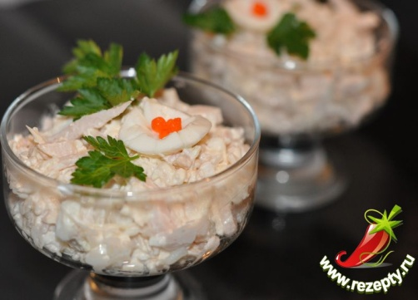
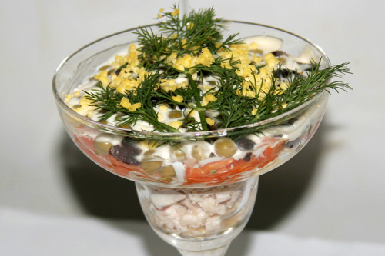
ПМ-06 « Приготовление холодных блюд и закусок»
Профессиональная компетенция
ПК-2
Готовить и оформлять салаты

Slide 2
Цели :
обучающая
развивающая
воспитательная

Slide 3
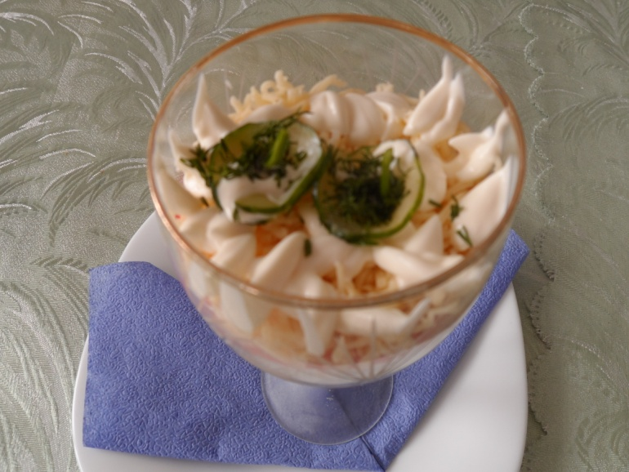
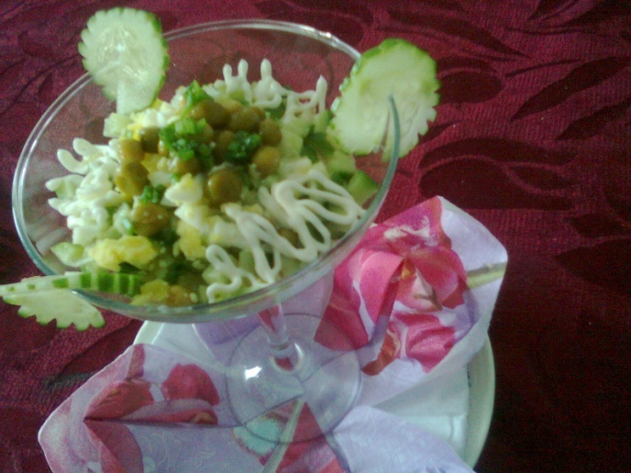
Салат коктейль с ветчиной и сыром

Slide 4
Рецептура салата
Наименование продуктов | брутто | нетто
сыр | 22 | 20
ветчина | 20,4 | 20
огурцы | 25 | 20
яйца |  | 10
майонез сметана |  | 15 10
перец сладкий | 10 | 10
зелень | 3 | 2
выход |  | 100

Slide 5
Технология приготовления
Огурцы, сыр, ветчину, перец нарезают тонкой соломкой и укладывают слоями в фужер или креманку, поливают смесью майонеза и сметаны , украшают

Slide 6
Этапы выполнения задания
Изучить технологическую карту
Организовать рабочее место ( посуда , инвентарь )
Взвесить ингредиенты
Произвести механическую кулинарную обработку
Произвести тепловую обработку
Произвести нарезку продуктов
Соединить нарезанные продукты и заправить майонезом
оформить салат для подачи
Произвести взвешивание
подать блюдо для подачи

